Slide 1
本教学班《习近平新时代中国特色社会主义思想概论》课程学习要求
2025年2月

Slide 2
一、总说
（一）任课教师
赵喆山
（E-mail：zheshan33@zstu.edu.cn）
（二）教学内容
高等教育出版社：《习近平新时代中国特色社会主义思想概论》。
（三）成绩构成
1.课堂表现与考勤
2.社会实践
3.在线学习
4.期末考试
（四）本教学班教学特点
1.法治化：本班教学活动全程按照规则进行组织，力求做到奖惩有据、公开公平。
2.参与化：同学们需要通过主动参与课堂活动、社会实践、在线学习和期末考试等环节来获得相应分数，分数高低与参与程度、参与质量密切相关。
3.全程化：同学们的学习活动及其投入程度，须贯彻本学期全程，切忌“三天打鱼、两天晒网”、“搭便车”、“心存侥幸”等不良习惯。

Slide 3
二、“课堂表现与考勤”板块学习要求
（一）课堂活动得分制度
1.课堂研讨
（1）研讨形式：包括但不限于主题发言、课堂辩论等。
（2）研讨活动单位：
以小组为单位，每组人数不少于6人且不多于10人。（该小组原则上将同时成为“社会实践”板块的分组。）小组成员原则上自由组合，如有极个别未成功加入小组的同学，则由教师协助分配至人数较少/专业相近的小组。
（3）组织过程：
小组为单位；课前布置；组长组织，课前准备，并在课前向教师邮箱提交发言要点提纲；课上每小组派代表发言展示；教师给出小组成绩；小组内部按规则确定每位成员的成绩并签名确认。
（4）研讨互动次数
一学期1~2次。

Slide 4
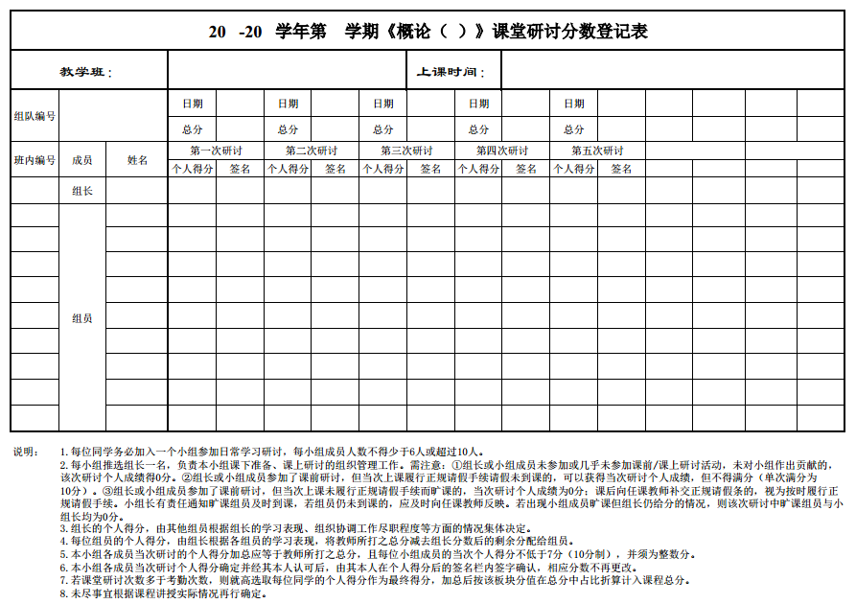
二、“课堂表现与考勤”板块学习要求

Slide 5
二、“课堂表现与考勤”板块学习要求
（一）课堂活动得分制度
1.课堂研讨（基本分）
2.其他活动（附加分）
按需设置，如课程助教、社会实践成果答辩提问等。
小组长勤勉负责者可加课堂表现与考勤分2分，是否勤勉将在最后一次课考评：小组成员认为该组长勤勉负责者无需标注；认为该组长不称职或有其他不满意者到教师处将结论和理由标注在登记表上，理由充分者将按比例扣减小组长的加分。
如出现旷课、恶意迟到、违纪等扰乱课堂教学秩序的情形，附加分清零。

Slide 6
二、“课堂表现与考勤”板块学习要求
（二）减分制度
1.操作方式
当某同学出现减分情形时，由任课教师对须扣减分数进行记录，待期末阶段“课堂表现与考勤”板块所获得分核算完毕后一并扣减。
2.旷课行为的减分
每次扣减“课堂表现与考勤”板块满分的三分之一，即三次旷课被查实后“课堂表现与考勤”板块计0分。
考勤方式：包括但不限于全体点名、抽查点名、通过小组研讨等活动推定考勤、点名回答问题等。
3.违纪行为的减分
教师在教学过程中发现某同学的违纪行为，或有其他同学提出并经教师核查属实的，系第一次出现时由教师口头提醒；违纪提醒后再犯（包括但不限于同种违纪行为）的，每次扣减“课堂表现与考勤”板块满分的六分之一，直至该板块扣减至0分。
违纪行为请参考《学生手册》和学校有关文件的相关内容。需要提醒的是，教学过程中重点关注的违纪行为包括但不限于：上课期间打游戏、上课期间戴耳机、上课期间大声喧哗或聊天影响课堂纪律和教学活动等。

Slide 7
二、“课堂表现与考勤”板块学习要求
（三）请假制度
1.基本规定：请假须履行正规请假手续，凭有效假条请假
即须请假的当次课上课前或课上，由本人或代理人向任课教师提交由所在学院开具并经辅导员签字、学院盖章的请假条。
请假顺序：先向所在学院请假，学院准假后向任课教师请假。
经任课教师同意，可稍缓补交请假条，但不得晚于本门课程行课的最后一周。
未按要求提交有效请假条或晚于本门课程行课的最后一周提交请假条的，按旷课处理。
2.串班听课（包括自己任课教师的其他教学班和其他任课教师的教学班）不视为有效出勤。
3.期末考试资格的取消
根据学校制度规定，本课程一学期中旷课学时达三分之一以上者，取消期末考试资格。即在本教学班中，某同学有五次课以上考勤未到，取消本课程的期末考试资格。

Slide 8
三、其他板块学习要求
除“课堂表现与考勤”板块外，其他板块学习要求将由教研部正式发布后统一部署。
需要注意的是：
①社会实践论文提交和汇报，必须按照规定的时间节点完成。未按规定时间提交社会实践论文的，后续不得再提交，社会实践板块不得分。
②“在线学习”板块的学习任务发布后，请同学们抓紧时间完成，以免因系统延迟、期末阶段系统卡顿等而导致成绩无法更新。该板块的最终成绩以截止时间点教师端导出成绩为准。导出时间如无另行通知，为第16周周日晚22时。

Slide 9
四、附则
（一）向任课教师发送邮件
本课程尤为欢迎同学通过邮件方式与任课教师进行交流，发邮件请务必标明：姓名、所在教学班上课时间，见信必回（未标明身份者除外）。
（二）未尽事宜，由任课教师根据教学实践情况再行补充。如对总评成绩有较高要求和期待的，请按照本《学习要求》的规则努力学习。课下以任何理由沟通请求在分数上“特别照顾”的同学，在总评时印象为“负面”。
（三）本《学习要求》仅适用于本教学班。
（四）从本学期第2次课开始，教室后三排须空出；教室满员或学生数较少的班级另定。

